Slide 1
Analytic Hierarchy Process (AHP)
Muhammad Habibi & Andiko Putro S.

Slide 2
Analytic Hierarchy Process (AHP)
Metode Multi Attribute Decision Making yang menggunakan skala rasio pada proses pembandingan berpasangan (pairwise comparison).
Nilai skala rasio didapatkan dengan menggunakan prinsip Eigen vector dan nilai indeks konsistensi didapatkan dengan menggunakan prinsip Eigen value.
Input AHP bisa berupa nilai/ukuran aktual seperti harga, jumlah, berat, tinggi, dll. Atau bisa juga berupa opini yang bersifat subyektif seperti preferensi pribadi, tingkat kepuasan terhadap suatu layanan, dll.

Slide 3
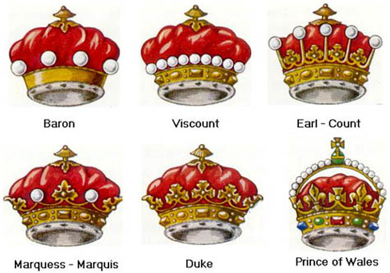
Analytic Hierarchy Process (AHP)
MASALAH
KRITERIA-1
KRITERIA-2
…
KRITERIA-n
KRITERIA-1,1
…
KRITERIA-n,1
…
ALTERNATIF 1
ALTERNATIF 2
…
ALTERNATIF m

Slide 4
Konsep Pairwise Comparison
Pembandingan 2 buah entitas/obyek dalam sebuah kategori entitas/obyek.
Misal : pembandingan preferensi antara buah Apel dan Pisang, pembandingan preferensi merk antara ASUS dan Lenovo, pembandingan preferensi merk mobil antara Toyota dan Mitsubishi, dll.

Slide 5
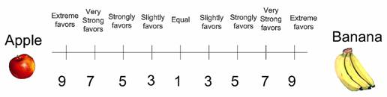
Konsep Pairwise Comparison
Lebih memilih mana kah anda : apel atau pisang? Seberapa kuat preferensi anda terhadap pilihan anda?

Slide 6
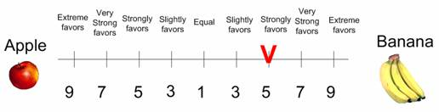
Konsep Pairwise Comparison
Pairwise comparison biasa menggunakan skala preferensi secara deskriptif (sedikit kuat, cukup kuat, kuat, sangat kuat, sangat kuat sekali) untuk kemudian dikuantifikasi menjadi skala preferensi secara numerik (1-9 dengan indeks 9 semakin kuat).
Saya sangat menyukai pisang dibandingkan dengan apel

Slide 7
Konsep Pairwise Comparison
Bagaimana jika yang dibandingkan lebih dari dua?

Slide 8
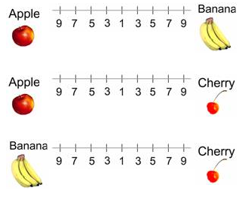
Konsep Pairwise Comparison

Slide 9

Konsep Pairwise Comparison
Jumlah perbandingan (dengan $n$ = jumlah entitas yang dibandingkan):
$$Ncomparison= \frac{n(n−1)}{2}$$

Slide 10
Konsep Pairwise Comparison
Jika terdapat lebih dari 2 entitas/obyek yang diperbandingkan, maka dibuatlah matriks komparasi (comparison matrix).
Comparison matrix memuat semua obyek dan nilai perbandingan antara obyek tersebut dengan obyek yang lain.

Slide 11
Konsep Pairwise Comparison
Actual dan Reciprocal Judgment
John sangat menyukai pisang dibandingkan apel, dapat diartikan sebagai :
Nilai preferensi si John untuk pisang terhadap apel adalah 5 (ini disebut sebagai actual judgment)
Nilai preferensi si John untuk apel terhadap pisang adalah 1/5 (ini disebut reciprocal judgment)

Slide 12
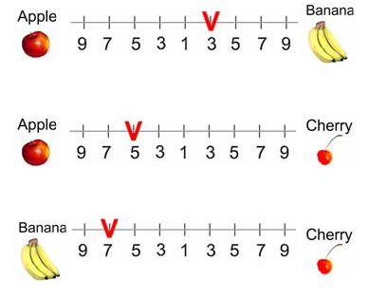
Konsep Pairwise Comparison

Slide 13
Konsep Pairwise Comparison
Apel – Pisang
Apel terhadap Pisang : 1/3
Pisang terhadap Apel : 3
Apel – Cherry
Apel terhadap Cherry : ?
Cherry terhadap Apel : ?
Pisang – Cherry
Pisang terhadap Cherry : ?
Cherry terhadap Pisang : ?

Slide 14
Konsep Pairwise Comparison
Apel – Pisang
Apel terhadap Pisang : 1/3
Pisang terhadap Apel : 3
Apel – Cherry
Apel terhadap Cherry : 5
Cherry terhadap Apel : 1/5
Pisang – Cherry
Pisang terhadap Cherry : 7
Cherry terhadap Pisang : 1/7

Slide 15
Konsep Pairwise Comparison
Comparison Matrix
Berbentuk matriks persegi, baris kolom sama ukurannya (n x n)
Ukuran sesuai dengan jumlah obyek yang diperbandingkan

Slide 16

Konsep Pairwise Comparison
Dari contoh di atas dibentuk matriks perbandingan :
Membaca matriks komparasi → dari baris ke kolom

Slide 17

Konsep Pairwise Comparison
Melengkapi matriks dengan nilai actual atau reciprocal judgment :
Jika nilai elemen a_{ij} dari matriks adalah x maka nilai elemen a_{ji} adalah 1/x

Slide 18
Aproksimasi Eigen vector dan Eigen value
Digunakan untuk mendapatkan nilai skala prioritas (skala rasio prioritas) → nilai Eigen vector dari matriks komparasi yang dinormalisasi.
Merupakan metode aproksimasi yang perlu dicek konsistensinya untuk matriks komparasi yang berukuran besar (n > 3 atau 4).

Slide 19
Aproksimasi Eigen vector dan Eigen value
Langkah-langkah :
Normalisasi nilai pada matriks komparasi (kolom)
Hitung rata-rata nilai per obyek (baris) untuk mendapatkan nilai skala prioritas (normalized principal Eigen vector atau priority vector).

Slide 20
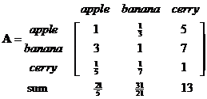
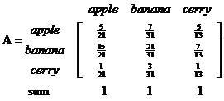
Aproksimasi Eigen vector dan Eigen value
Contoh dengan menggunakan matriks di atas :
Langkah 1 :

Slide 21

Langkah 2 :

Slide 22
Pengecekan konsistensi dari nilai skala prioritas
Menghitung rasio konsistensi untuk mengetahui apakah preferensi dari tiap obyek konsisten dengan asumsi awal.
Langkah-langkah pengecekan konsistensi :
Hitung nilai principal Eigen value (λ_{max})
Hitung indeks konsistensi (CI)
Hitung rasio konsistensi (CR)
Tentukan konsistensi

Slide 23
Pengecekan konsistensi dari nilai skala prioritas
Langkah 1 : Hitung nilai principal Eigen value (λ_{max})
Matriks (1 x 3) * Matriks (3 x 1) = Matriks (1 x 1) → single value

Slide 24
Pengecekan konsistensi dari nilai skala prioritas
Langkah 1 : Hitung nilai principal Eigen value (λ_{max})

Slide 25


Pengecekan konsistensi dari nilai skala prioritas
Langkah 2 : hitung indeks konsistensi (CI)

Slide 26


Pengecekan konsistensi dari nilai skala prioritas
Langkah 3 : hitung rasio konsistensi (CR)
Dimana nilai RI (Random Consistency Index) untuk setiap n adalah :

Slide 27

Pengecekan konsistensi dari nilai skala prioritas
Langkah 3 : hitung rasio konsistensi (CR)

Slide 28
Pengecekan konsistensi dari nilai skala prioritas
Langkah 4 : tentukan apakah preferensi subyektif konsisten atau tidak
Aturan penentuan konsistensi → bila nilai CR < 10% atau CR < 0,1 maka komparasi konsisten
Maka preferensi subyektif si John konsisten.
Apabila CR > 10% atau CR > 0,1 maka perlu dilakukan peninjauan ulang dan perubahan pada penentuan preferensi subyektif di awal.

Slide 29



Analytic Hierarchy Process (AHP)
Saya ingin membeli HP yang harganya relatif murah, memorinya besar, warnanya banyak, ukuran piksel pada kamera besar, beratnya ringan, dan bentuknya unik
Ada 4 alternatif yang saya bayangkan, yaitu: N70 , N73 , N80
dan N90

Slide 30
Analytic Hierarchy Process (AHP)
Properti HP
Alterna-tif | Harga (juta Rp) | Memori (MB) | Warna | Kamera (MP) | Berat (gr)
N70 | 2,3 | 35 | 256K | 2 | 126
N73 | 3,1 | 42 | 256K | 3,2 | 116
N80 | 3,7 | 40 | 256K | 3,2 | 134
N90 | 4,7 | 90 | 16000K/16M | 2 | 191

Slide 31
Analytic Hierarchy Process (AHP)
Ada 3 tahap identifikasi:
Tentukan tujuan: Membeli HP dengan kriteria tertentu
Tentukan kriteria: Harga, kapasitas memori, ukuran warna, ukuran piksel kamera, berat, dan keunikan,
Tentukan alternatif: N70, N73, N80, dan N90,

Slide 32

Analytic Hierarchy Process (AHP)
Bentuk hirarki dari informasi yang diperoleh
Membeli HP
TUJUAN
KRITERIA
Harga
Memori
Warna
Kamera
Berat
Keunikan
N70
N73
N80
N90
N70
N73
N80
N90
N70
N73
N80
N90
N70
N73
N80
N90
N70
N73
N80
N90
N70
N73
N80
N90
ALTERNATIF

Slide 33
Analytic Hierarchy Process (AHP)
Informasi tersebut dapat digunakan untuk menentukan ranking relatif dari setiap atribut
Kriteria kuantitatif & kualitatif dapat digunakan untuk mempertimbangkan bobot

Slide 34


Analytic Hierarchy Process (AHP)
Kuantitatif
Harga
Memori
Warna
Kamera
Berat

Slide 35
Analytic Hierarchy Process (AHP)
Saya lebih mengutamakan kemurahan harga, kemudian keunikan bentuk & berat HP, sedangkan kriteria lain merupakan prioritas terakhir

Slide 36

Analytic Hierarchy Process (AHP)
Dengan menggunakan perbandingan berpasangan, dapat diketahui derajat kepentingan relatif antar kriteria

Slide 37
Analytic Hierarchy Process (AHP)
Matriks perbandingan berpasangan adalah matriks berukuran n x n dengan elemen a_{ij} merupakan nilai relatif tujuan ke-i terhadap tujuan ke-j

Slide 38
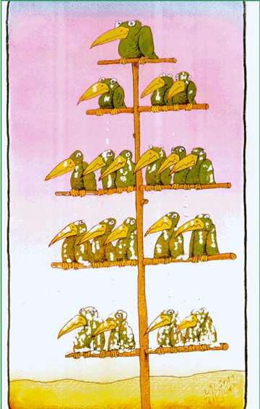
Analytic Hierarchy Process (AHP)
Tingkat Kepentingan
9 : mutlak lebih penting (extreme)
7 : sangat lebih penting (very)
5 : lebih penting (strong)
3 : cukup penting (moderate)
1 : sama penting (equal)

Slide 39
Analytic Hierarchy Process (AHP)
Saya lebih mengutamakan kemurahan harga, kemudian keunikan bentuk & berat HP, sedangkan kriteria lain merupakan prioritas terakhir
H M W K B U
H
M
W
K
B
U

Slide 40
Analytic Hierarchy Process (AHP)
Konsep EIGENVECTOR digunakan untuk melakukan proses perankingan prioritas setiap kriteria berdasarkan matriks perbandingan berpasangan (Saaty)

Slide 41
Analytic Hierarchy Process (AHP)
Apabila A adalah matriks perbandingan berpasangan yang, maka vektor bobot yang berbentuk:
dapat didekati dengan cara:
menormalkan setiap kolom j dalam matriks A, sedemikian hingga:
sebut sebagai A’.
untuk setiap baris i dalam A’, hitunglah nilai rata-ratanya:
dengan w_{i} adalah bobot tujuan ke-i dari vektor bobot.

Slide 42
Analytic Hierarchy Process (AHP)
Uji konsistensi: Misalkan A adalah matriks perbandingan berpasangan, dan w adalah vektor bobot, maka konsistensi dari vektor bobot w dapat diuji sebagi berikut:
hitung: (A)(w^{T})
hitung: indeks konsistensi:

Slide 43
Analytic Hierarchy Process (AHP)
jika CI=0 maka A konsisten;
jika maka A cukup konsisten; dan
jika maka A sangat tidak konsisten.
Indeks random RI_{n} adalah nilai rata-rata CI yang dipilih secara acak pada A dan diberikan sebagai:
n | 2 | 3 | 4 | 5 | 6 | 7 | ...
RI_{n} | 0 | 0,58 | 0,90 | 1,12 | 1,24 | 1,32 | ...

Slide 44

Analytic Hierarchy Process (AHP)
H M W K B U
H
M
W
K
B
U

Slide 45
Analytic Hierarchy Process (AHP)
2,26 14 14 14 6 6

Slide 46
Analytic Hierarchy Process (AHP)
0,4412 0,3571 0,3571 0,3571 0,5000 0,5000
0,0882 0,0714 0,0714 0,0714 0,0556 0,0556
0,0882 0,0714 0,0714 0,0714 0,0556 0,0556
0,0882 0,0714 0,0714 0,0714 0,0556 0,0556
0,1471 0,2143 0,2143 0,2143 0,1667 0,1667
0,1471 0,2143 0,2143 0,2143 0,1667 0,1667
1 1 1 1 1 1
Rata2
0,4188
0,0689
0,0689
0,0689
0,1872
0,1872
0,4412 0,3571 0,3571 0,3571 0,5000 0,5000
0,0882 0,0714 0,0714 0,0714 0,0556 0,0556
0,0882 0,0714 0,0714 0,0714 0,0556 0,0556
0,0882 0,0714 0,0714 0,0714 0,0556 0,0556
0,1471 0,2143 0,2143 0,2143 0,1667 0,1667
0,1471 0,2143 0,2143 0,2143 0,1667 0,1667
1 1 1 1 1 1 1
W = (0,4188; 0,0689; 0,0689; 0,0689; 0,1872; 0,1872)

Slide 47
Analytic Hierarchy Process (AHP)
0,4188
0,0689
0,0689
0,0689
0,1872
0,1872
2,5761
0,4154
0,4154
0,4154
1,1345
1,1345
=

Slide 48

Analytic Hierarchy Process (AHP)
Untuk n=6, diperoleh RI₆ = 1,24, sehingga:
KONSISTEN !!!

Slide 49
Analytic Hierarchy Process (AHP)
Bentuk hirarki dari informasi yang diperoleh
Membeli HP
TUJUAN
KRITERIA
Harga
(0,4188)
Memori
(0,0689)
Warna
(0,0689)
Kamera
(0,0689)
Berat
(0,1872)
Keunikan
(0,1872)
N70
N73
N80
N90
N70
N73
N80
N90
N70
N73
N80
N90
N70
N73
N80
N90
N70
N73
N80
N90
N70
N73
N80
N90
ALTERNATIF

Slide 50

Analytic Hierarchy Process (AHP)
Matriks perbandingan berpasangan untuk harga diperoleh dari data harga setiap HP
N70 N73 N80 N90
N70
N73
N80
N90

Slide 51
Analytic Hierarchy Process (AHP)
0,3505 0,3505 0,3505 0,3505
0,2601 0,2601 0,2601 0,2601
0,2179 0,2179 0,2179 0,2179
0,1715 0,1715 0,1715 0,1715
1 1 1 1
Rata2
0,3505
0,2601
0,2179
0,1715
0,3505 0,3505 0,3505 0,3505
0,2601 0,2601 0,2601 0,2601
0,2179 0,2179 0,2179 0,2179
0,1715 0,1715 0,1715 0,1715
1 1 1 1
W = (0,3505; 0,2601; 0,2179; 0,1715)

Slide 52
Analytic Hierarchy Process (AHP)
Atau …
MinHarga = min(2,3; 3,1; 3,7; 4,7) = 2,3
N70 = 2,3/2,3 = 1
N73 = 2,3/3,1 = 0,74
N80 = 2,3/3,7 = 0,62
N90 = 2,3/4,7 = 0,49

Slide 53
Analytic Hierarchy Process (AHP)
Normalkan …
Total = 1 + 0,74 + 0,62 + 0,49 = 2,85
N70 = 1/2,85 = 0,350
N73 = 0,74/2,85 = 0,260
N80 = 0,62/2,85 = 0,218
N90 = 0,49/2,85 = 0,172
W = (0,350; 0,260; 0,218; 0,172)

Slide 54

Analytic Hierarchy Process (AHP)
Matriks perbandingan berpasangan untuk memori diperoleh dari data memori setiap HP
N70 N73 N80 N90
N70
N73
N80
N90
W = (0,1691; 0,2029; 0,1932; 0,4348)

Slide 55

Analytic Hierarchy Process (AHP)
Matriks perbandingan berpasangan untuk warna diperoleh dari data warna setiap HP
N70 N73 N80 N90
N70
N73
N80
N90
W = (0,0149; 0,0149; 0,0149; 0,9552)

Slide 56
Analytic Hierarchy Process (AHP)
Atau …
TotWarna = 256 + 256 + 256 + (16x1024)
= 17152
N70 = 256/17152 = 0,015
N73 = 256/17152 = 0,015
N80 = 256/17152 = 0,015
N90 = (16x1024)/17152 = 0,955
W = (0,015; 0,015; 0,015; 0,955)

Slide 57

Analytic Hierarchy Process (AHP)
Matriks perbandingan berpasangan untuk kamera diperoleh dari data kamera setiap HP
N70 N73 N80 N90
N70
N73
N80
N90
W = (0,1932; 0,3077; 0,3077; 0,1932)

Slide 58
Analytic Hierarchy Process (AHP)
Atau …
TotKamera = 2 + 3,2 + 3,2 + 2 = 10,4
N70 = 2/10,4 = 0,192
N73 = 3,2/10,4 = 0,308
N80 = 3,2/10,4 = 0,308
N90 = 2/10,4 = 0,192
W = (0,192; 0,308; 0,308; 0,192)

Slide 59

Analytic Hierarchy Process (AHP)
Matriks perbandingan berpasangan untuk berat diperoleh dari data berat setiap HP
N70 N73 N80 N90
N70
N73
N80
N90
W = (0,2713; 0,2947; 0,2551; 0,1790)

Slide 60
Analytic Hierarchy Process (AHP)
Atau …
MinBerat = min(1,26; 1,16; 1,34; 1,91) = 1,16
N70 = 1,26/1,16 = 0,92
N73 = 1,16/1,26 = 1
N80 = 1,16/1,34 = 0,87
N90 = 1,16/1,91 = 0,61

Slide 61
Analytic Hierarchy Process (AHP)
Normalkan …
TotBerat = 1 + 0,92 + 0,87 + 0,61 = 3,4
N70 = 1/3,4 = 0,294
N73 = 0,92/3,4 = 0,271
N80 = 0,87/3,4 = 0,256
N90 = 0,61/3,4 = 0,179
W = (0,271; 0,294; 0,256; 0,179)

Slide 62
Analytic Hierarchy Process (AHP)
Matriks perbandingan berpasangan untuk keunikan diperoleh secara subyektif dari persepsi user
N90 lebih unik dibanding N80 N80 lebih unik dibanding N73
N73 lebih unik dibanding N70

Slide 63
Analytic Hierarchy Process (AHP)
Matriks perbandingan berpasangan untuk keunikan diperoleh secara subyektif dari persepsi user
N70 N73 N80 N90
N70
N73
N80
N90
W = (0,0860; 0,1544; 0,2415; 0,5181)

Slide 64
Analytic Hierarchy Process (AHP)
Bentuk hirarki dari informasi yang diperoleh
Membeli HP
Harga
(0,4188)
Memori
(0,0689)
Warna
(0,0689)
Kamera
(0,0689)
Berat
(0,1872)
Keunikan
(0,1872)
N70 (0,3505)
N73 (0,2601)
N80 (0,2179)
N90 (0,1715)
N70 (0,1691)
N73 (0,2029)
N80 (0,1932)
N90 (0,4348)
N70 (0,0149)
N73 (0,0149)
N80 (0,0149)
N90 (0,9552)
N70 (0,1932)
N73 (0,3077)
N80 (0,3077)
N90 (0,1932)
N70 (0,2713)
N73 (0,2947)
N80 (0,2551)
N90 (0,1790)
N70 (0,0860)
N73 (0,1544)
N80 (0,2415)
N90 (0,5181)

Slide 65
Analytic Hierarchy Process (AHP)
Perankingan: Misalkan ada n tujuan dan m alternatif pada AHP, maka proses perankingan alternatif dapat dilakukan melalui langkah-langkah berikut:
Untuk setiap tujuan i, tetapkan matriks perbandingan berpasangan A, untuk m alternatif.
Tentukan vektor bobot untuk setiap A_{i} yang merepresentasikan bobot relatif dari setiap alternatif ke-j pada tujuan ke-i (s_{ij}).
Hitung total skor:
Pilih alternatif dengan skor tertinggi.

Slide 66

Analytic Hierarchy Process (AHP)
0,3505 0,1691 0,0149 0,1923 0,2713 0,0860
0,2601 0,2029 0,0149 0,3077 0,2947 0,1544
0,2179 0,1932 0,0149 0,3077 0,2551 0,2415
0,1715 0,4348 0,9552 0,1923 0,1790 0,5181
0,4188
0,0689
0,0689
0,0689
0,1872
0,1872
0,2396
0,2292
0,2198
0,3114
=
N70 = 0,2396
N73 = 0,2292
N80 = 0,2198
N90 = 0,3114

